Slide 1
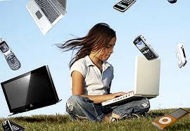
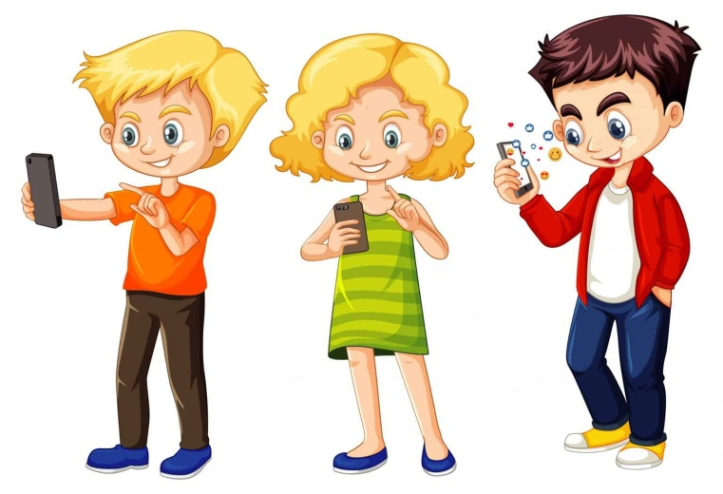
Родительская гостиная
« Современные дети и гаджеты»
Муниципальное бюджетное дошкольное образовательное учреждение детский сад № 32 « Теремок»
Подготовили:
старший воспитатель Волкова Е. А.
педагог- психолог Кузина О. Н.
г.о.г. Кулебаки, 2024 г.

Slide 2
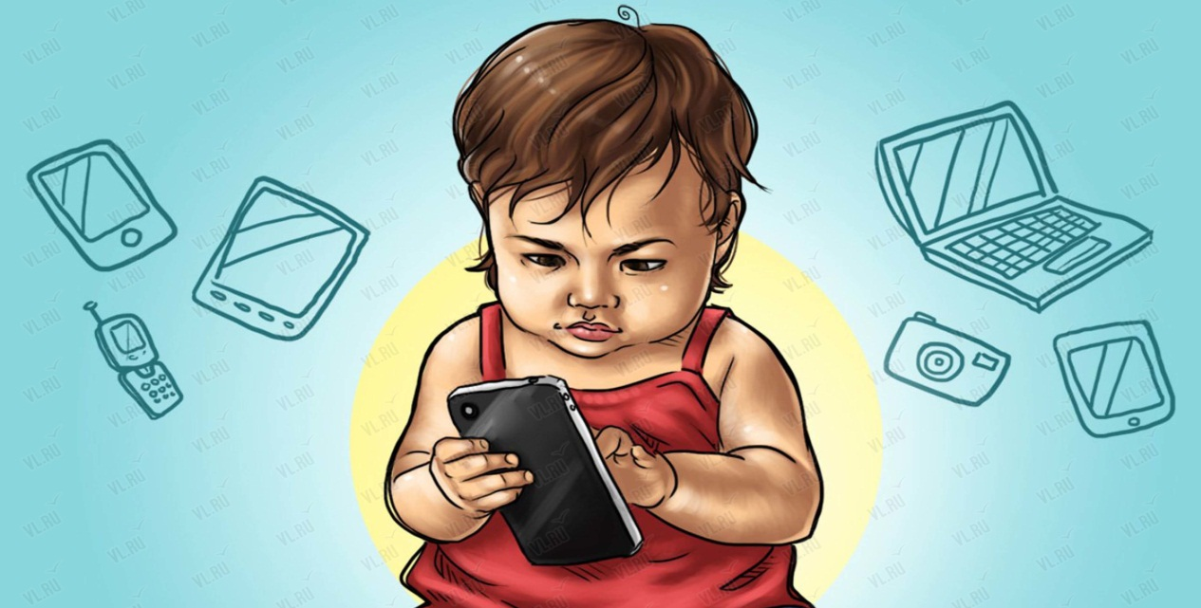
Актуальность темы
Технологии не стоят на месте.
Детей XXI века невозможно представить без электронных гаджетов и Интернета. Смартфон, планшет, ноутбук – неиссякаемый источник удовольствия для детей и предмет беспокойства наших родителей.

Slide 3
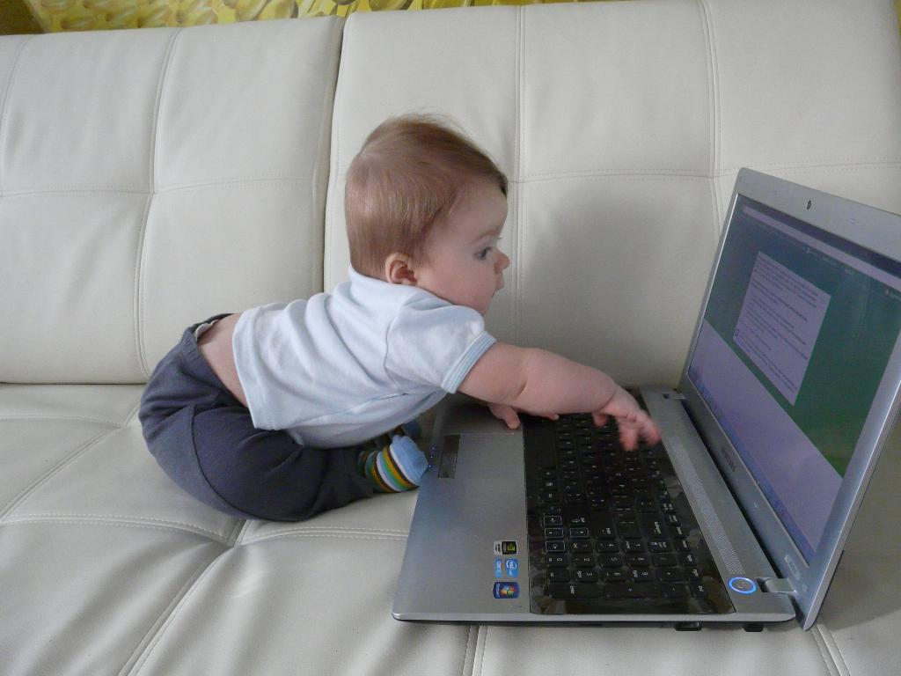

Slide 4
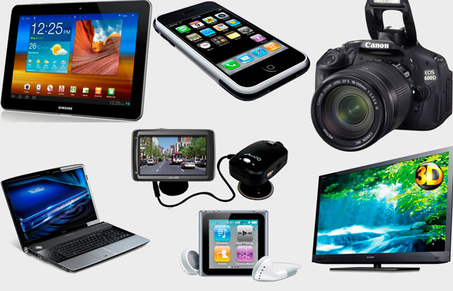
Что такое гаджеты?
В современном мире, где электронные технологии развиваются стремительными темпами, получили своё развитие гаджеты.

Slide 5
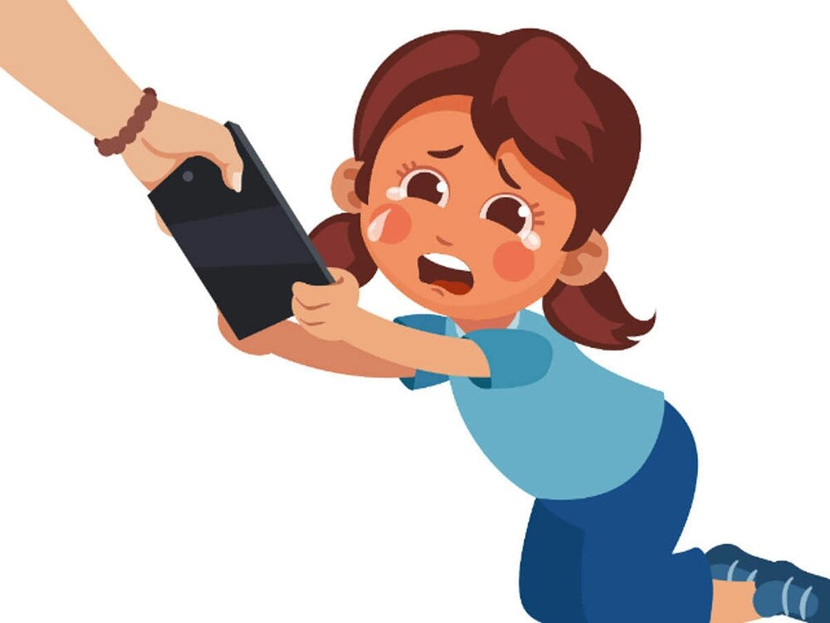
В последние годы у детей часто наблюдается задержка речевого развития:
дети поздно начинают говорить,
мало и плохо разговаривают,
речь бедна и примитивна,
неспособность к фантазии и творческой активности,
нарушение внимания и способность к концентрации на каком-либо занятии,
нет заинтересованности в делах,
трудно воспринимается информацию на слух,
не могут удержать в памяти цепочку из нескольких предложений, связать их одним смыслом.

Slide 6
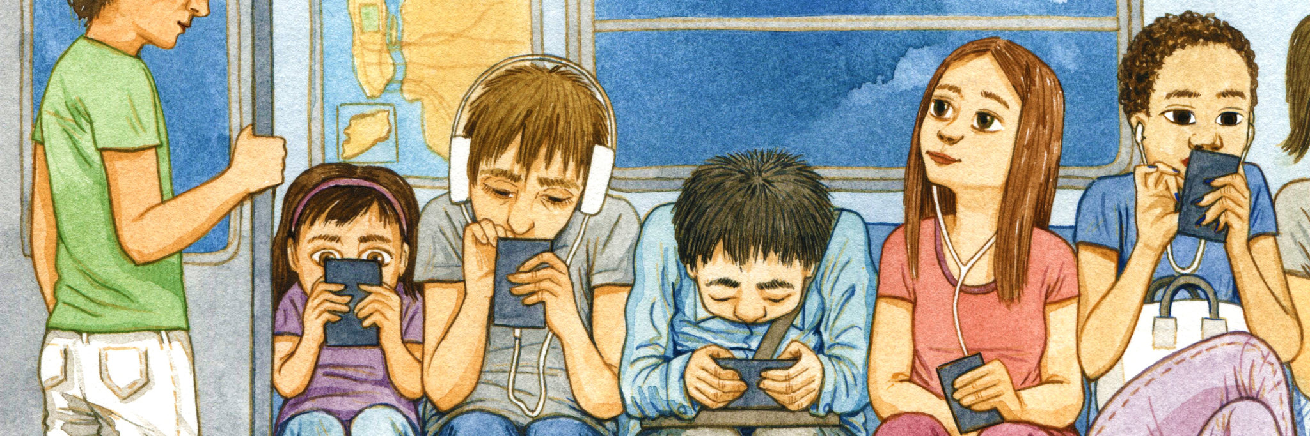
« Компьютерный ринг»
Чем опасны гаджеты, какой от них вред и какая польза?

Slide 7
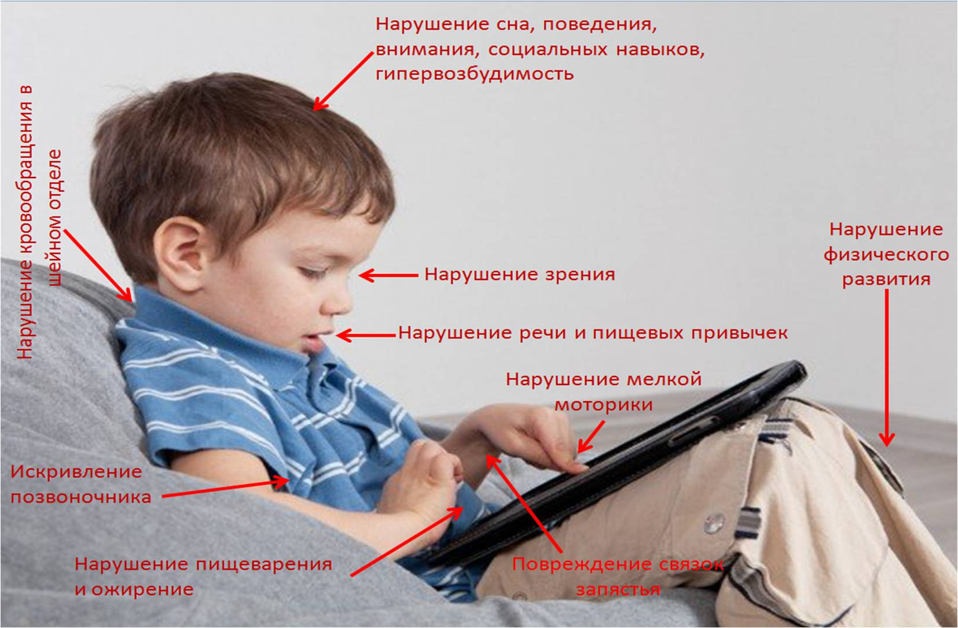
Вред гаджетов для здоровья
1. Нагрузка на зрение.
2. Пониженный тонус мышц.
3. Ущерб для эмоционального развития.

Slide 8
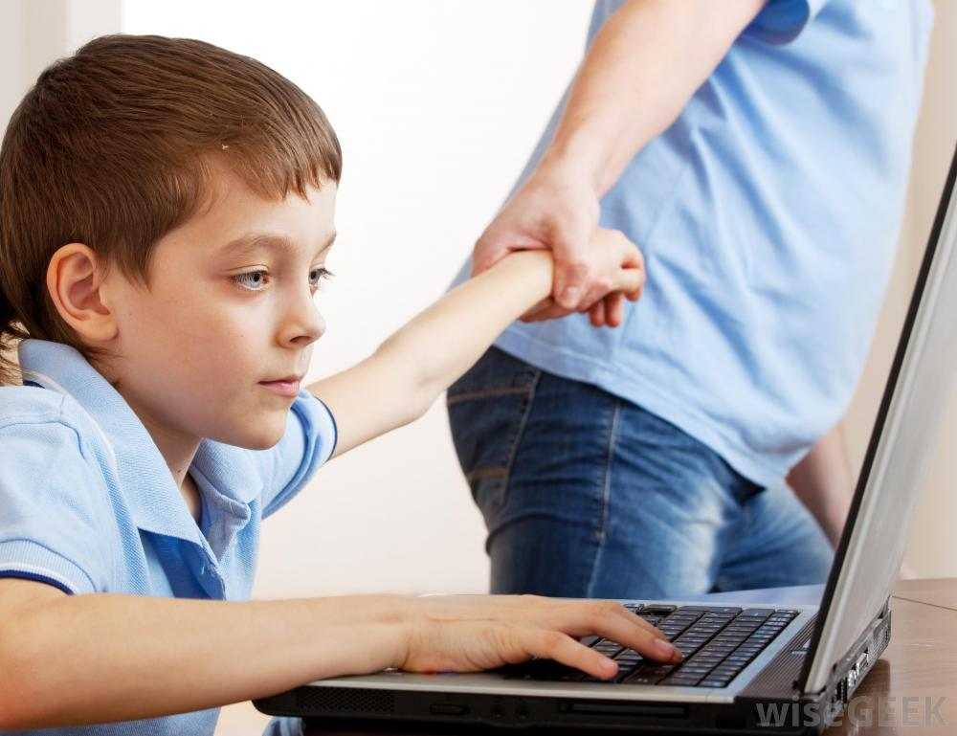
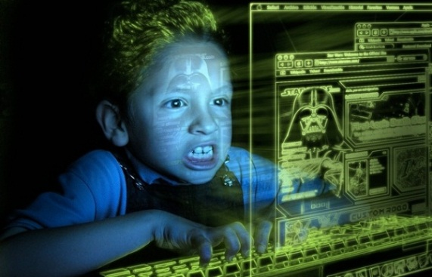
Что поможет избежать зависимости?
Прогулки, игры, обсуждение интересных вопросов, посещение музеев, походы в кино или кафе, общение с друзьями — совместное времяпрепровождение.
Помните про родительский контроль, так как, несмотря на договоренность, дошкольники часто забываются и могут использовать гаджеты, смотреть телевизор дольше, чем положено.
Домашние животные благотворно повлияют на формирование у ребенка чувства ответственности, научат заботиться о других.
Сокращение времени работы с устройством - давайте поручения, просите участия ребенка в делах, делая акцент на том, что без него с ними справиться трудно.
Будьте примером для своих детей. Не хватайтесь за телефон каждую свободную минутку, чтобы посмотреть, что новенького появилось в социальных сетях. А за пару часов до сна вообще выключайте и убирайте все гаджеты подальше.

Slide 9

Рекомендуемая продолжительность пребывание ребенка у монитора
дети 4-5 лет — не более 15 минут;
6 лет — 20 минут;
7- 9 лет — 30 минут;
10-12 лет — 40 минут;
13-14 лет — 50 минут.

Slide 10
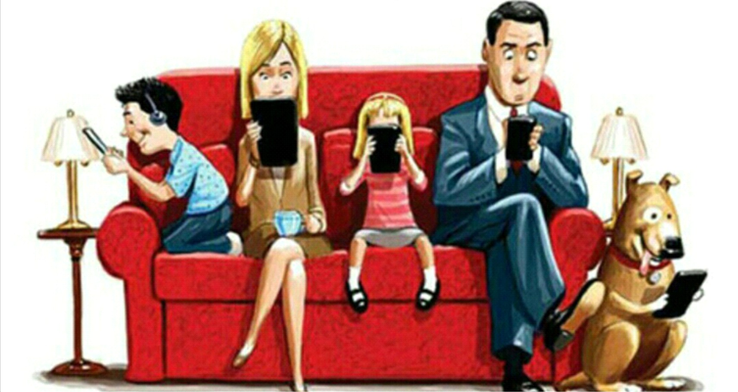

Slide 11
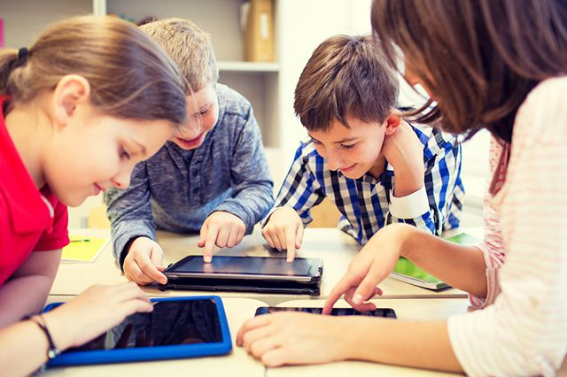
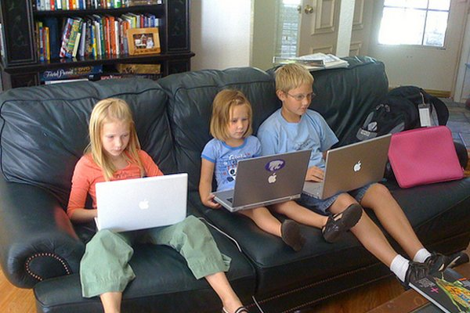
Вывод
Гаджеты –
неотъемлемая часть жизни современного человека.
Но пользоваться этими приборами нужно разумно.

Slide 12

«В каждом доме нужен гаджет,
Но нельзя с ним есть и спать…
Знай, что гаджет не подскажет,
Как тебе счастливым стать.»
Сергей Боровец

